Slide 1
Nacionalna nedelja zdravlja usta i zuba- 3. nedelja maja 2014. godine
Priredila: dr Nora Lazar Šarnjai

Slide 2
Oralna higijena
Kada se počinje sa pranjem zubića?
Od rođenja. Činjenica je da beba nema zube kada se rodi, ali to ne znači da ne treba voditi računa o higijeni usne duplje. Redovno treba čistiti naslage sa jezika i unutrašnje strane obraza gazom i prokuvanom vodom, sprečiti nastajanje soora. Takođe, ukoliko beba koristi cuclu ona mora biti redovno iskuvavana. Ovi postupci spadaju u prvu negu bebinih zuba. Kada niknu prvi zubići, samo ćete nastaviti sa dobrim navikama: vodom u koju se doda malo sode – bikarbone i gazom namotanom na prst čistićete bebine prve zubiće i usta kada počne sa dohranom. Već tada možete kupiti prvu gumenu četkicu koja služi i kao glodalica i davati detetu da se igra, kako bi mu svest o važnosti oralne higijene bila bliska od rajranijeg perioda. Kako dete bude raslo, postepeno ćete uvesti i običnu četkicu(preporučeno oko 1.5 godina), a potom i pastu za zube(preporučeno 2 godine).

Slide 3
Oralna higijena
Saveti za prevenciju karijesa: Ishrana treba da bude kvalitetna i pravilno izbalansirana uz optimalno korišćenje belančevina, masti, ugljenih hidrata i gradivnih elemenata. Potrebno je korigovati loše navike u ishrani ( preterano unošenje slatke hrane, izostanak unošenja važnih sastojaka hrane, izostanak ili prečesti i učestali obroci ). Ne smete dozvoliti detetu da zaspi sa flašicom, cuclom-varalicom ili bez temeljno opranih zuba. Isto tako ne treba dozvoliti mu da dugo pijucka te zaslađene napitke dok je budno. Dete treba postepeno odvikavati od flašice kada napuni 12 meseci.
kod deteta starijeg uzrasta roditelj bi obavezno trebao da prekontroliše da li su zubi adekvatno oprani.

Slide 4
Oralna higijena
Kako možete pomoći vašem detetu pri nicanju zubića? Desni iz kojih niču zubići su jako osetljivi i pokušaj da ih očistite može da uznemiri bebu. Umesto četkice koja može da bode upaljene tačke, koristite mekanu gazu. Na taj način, zubići će ostati biserno beli, a vi nećete dirati mekane desni.
Gel pruža malo olakšanje za mekane desni beba koje su starije od dva meseca. On je odlično rešenje za bebe koje se jako muče sa zubićima jer ima aktivne sastojke koji umrtvljuju deo gde se gel nanese.
Čistim prstom ili zadnjim delom ohlađene kašike trljajte upaljene desni dok ne stvorite dovoljan pritisak da beba ne oseća veliki bol.
Ne treba potceniti moć maženja i nežnosti kad je u pitanju dečija borba sa bolom. Ponekad je malo više ljubavi, pažnje i nekoliko posebnih igara sve što je potrebno bebi da prevaziđe napetost.

Slide 5
Oralna higijena
Za decu, čije su desni osetljive, pogodna je meka četkica sa malom glavom. Danas se mogu pronaći četkice za svaki uzrast. Ono što je važno jeste da četkica ne sme da se koristi dugo: najduže do tri meseca. Kako zbog toga što gubi na kvalitetu, tako i zbog nakupljanja bakterija.

Slide 6
Oralna higijena
Danas se u prodaji mogu naći i paste predviđene za najmlađi uzrast, za decu mlađu čak i od godine. Do šeste godine, deca bi trebalo da koriste dečje paste, sa manje fluorida. Preporuke stomatologa su da deca mlađa od tri godine koriste pastu predviđenu za svoj uzrast ali u količini koja prekriva pola četkice. Deca starija od tri godine smeju pastom prekriti celu površinu četkice.

Slide 7
Oralna higijena
Detetu će trebati asistencija roditelja prilikom pranja zuba, najmanje do šeste godine. Već sa tri godine dete može pokušavati samo da pere zube, ali vi morate biti kraj njega, davati instrukcije i, ukoliko treba, priskočiti u pomoć. Zubi se peru najmanje dva do tri minuta. Najbolje je da se svaki predeo zuba pređe 5 puta od desni prema griznim površinama. Obavezno četkati i unutrašnje površine zuba(okrenute prema jeziku), a ne samo vidljive.

Slide 8
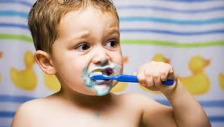
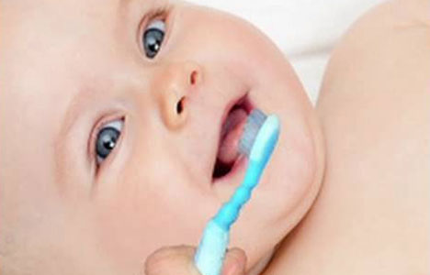
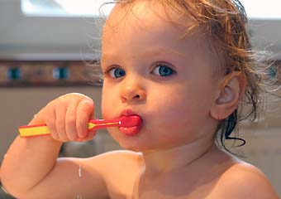

Slide 9
Oralna higijena
Čišćenje zuba, jezika i sluzokože obraza neophodno je obavljati najmanje dva puta dnevno, a poželjno nakon svakog obroka.
Pri redovnoj oralnoj higijeni koristimo zubnu četkicu, pastu za zube, konac za čišćenje međuzubnog prostora ili posebne interdentalne čekice.
U pomoćna sredstva za održavanje oralne higijene spadaju rastvori za ispiranje usta, električne četkice, čačkalice.
Pravilno pranje zuba podrazumeva pravilnu tehniku pranja uz dobar izbor četkice, obavezno korišćenje konca za zube ili interdentalne četkice.Važno je da vaša zubna četkica bude od veštačkih (sintetičkih ) vlakana, mekane (soft) ili srednje (medium) tvrdoće kako ne bi oštetila zube ili desni tokom četkanja.Takođe, glava četkice treba da je do 3cm dužine i do 1 cm širine (u zavisnosti od morfoloških odlika vaše vilice) sa jednakim snopićima vlakana iste dužine. Četkicu nakon upotrebe dobro isperite vodom i ostavite uspravljenu u držaču da se osuši do sledeće upotrebe jer uvek koristite suvu četkicu sa pastom ( bez kvašenja).
Kad vlakna četkice postanu iskrzana i različite dužine četkicu morate zameniti novom jer ona više ne može očistiti zube a može oštetiti desni. Uz redovnu upotrebu četkica može trajati 2-3 meseca.Poželjno je promeniti četkicu posle prehlade i virusnih oboljenja jer su na njoj ostale bakterije i virusi. Pravilno pranje zuba podrazumeva da to radite na način koji će sigurno i efikasno očistiti sve površine zuba.

Slide 10
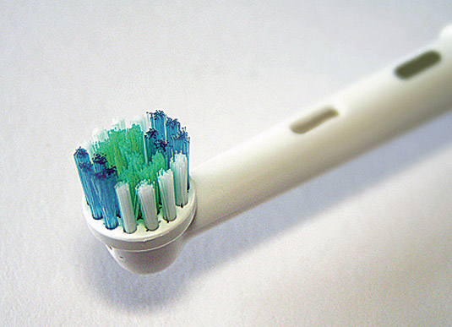
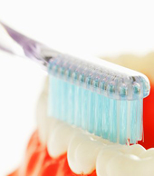
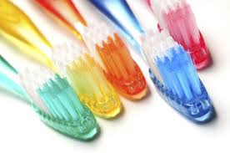
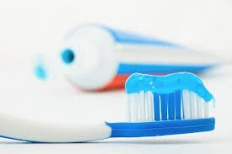

Slide 11
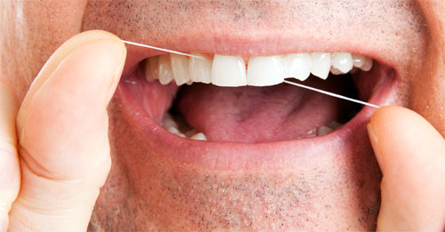
Oralna higijena
Neophodno je i korišćenje zubnog konca jednom dnevno kako bi očistli i međuzubne prostore koji su nepristupačni četkici. Konac koristimo tako sto otkinemo nit dužine 30 cm. Na jedan prst namotamo samo jedan krug konca da ga fiksiramo a na prst druge ruke ostatak.

